Slide 1

PHÒNG GIÁO DỤC VÀ ĐÀO TẠO QUẬN LONG BIÊN
TRƯỜNG TIỂU HỌC ÁI MỘ B
MÔN: TIẾNG VIỆT
PHÂN MÔN : VIẾT
LỚP 2
Bài: Chữ hoa S

Slide 2



Khởi động

Slide 3
Tuần trước các em được học viết chữ cái viết hoa nào?
R

Slide 4
Bạn nào nhắc lại được câu viết ứng dụng ở bài đó?
Rừng cây vươn mình đón nắng mai.

Slide 5
Trong câu viết ứng dụng có chữ nào
chứa chữ hoa Q?
Rừng

Slide 6
Viết chữ S hoa

Slide 7

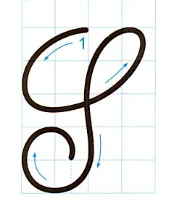
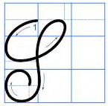
Viết chữ hoa S
Quan sát và nêu chiều cao, độ rộng của chữ hoa R?

Slide 8
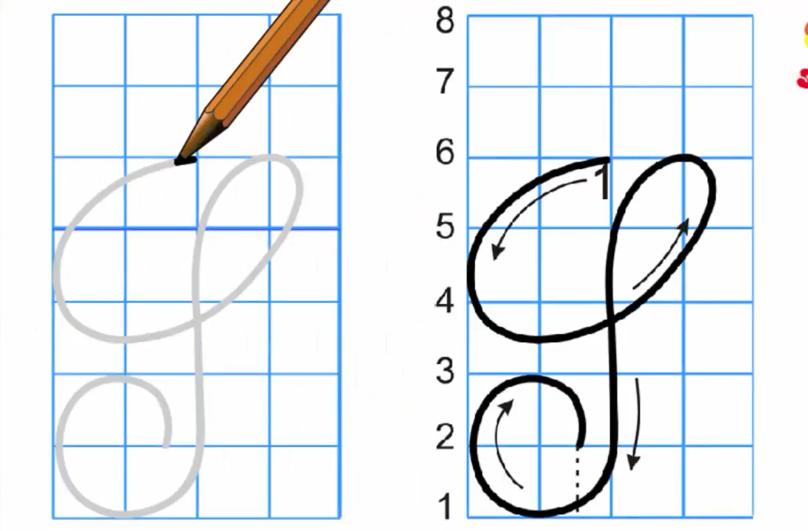
Viết chữ hoa S

Slide 9
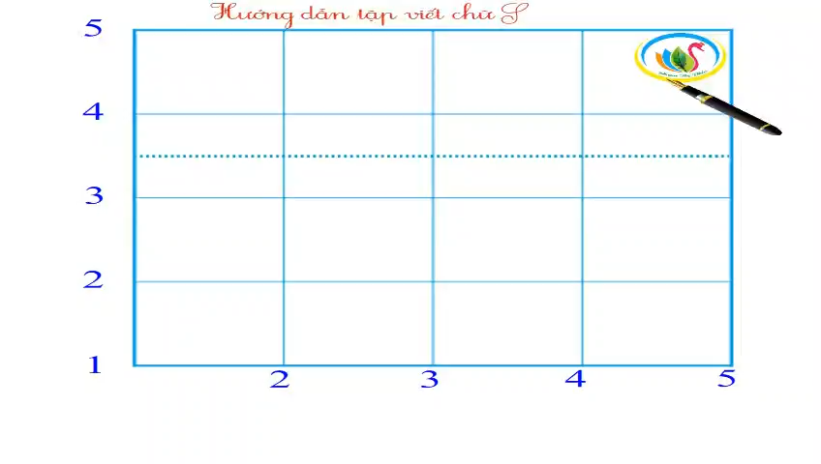
Viết chữ hoa S

Slide 10

Viết vào bảng con

Slide 11
Chữ cái nào được viết hoa?
b. Khoảng cách giữa các chữ ghi tiếng như thế nào?
c. Những chữ cái nào cao 2.5 li ?
→ Chữ S.
→ Khoảng cách giữa các chữ ghi tiếng là 1 con chữ o.
→ Chữ S, h, k, y.

Slide 12
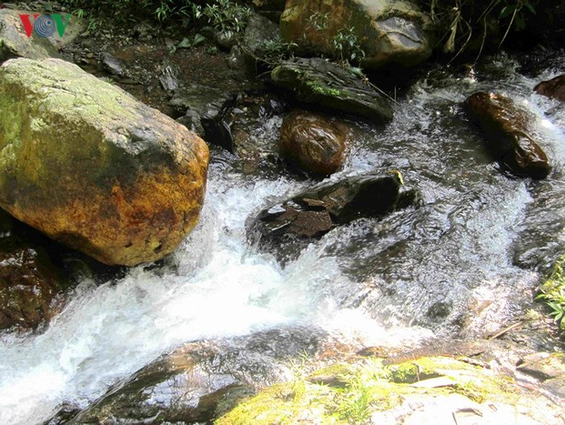

Slide 13
Luyện viết vở

Slide 14


Củng cố, dặn dò
Notes:
Bài giảng thiết kế bởi: Hương Thảo - tranthao121006@gmail.com

